Slide 1

Putu Bagus Raditya
Fazztrack FW- 15

Slide 2
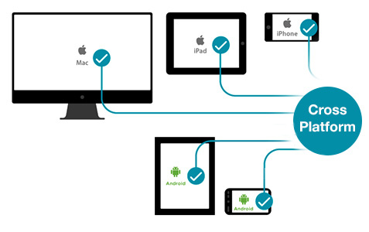

Back End </>
What is the node.js?

Slide 3
Back End </>
1. Asynchronous & Event-driven
2. Very Fast
3. Single Threaded but Highly Scalable
Fitur Penting Node.js

Slide 4

Back End </>
Express.js adalah framework back end yang bertanggung jawab untuk mengatur fungsionalitas website

Slide 5

Back End </>
PostgreSQL adalah sistem manajemen database relasional yang bersifat open source.

Slide 6
Back End </>
Fitur-Fitur PostgreSQL
Asynchronous Replication – Menggandakan database secara asinkron.
Data Integrity – Mendukung Primary Key, Foreign Key, dan lain-lain.
Inheritance – Mewariskan karakteristik obyek induk ke obyek keturunan.
Locking Mechanism – Melakukan pengamanan terhadap database.
Point-in-time Recovery – Melakukan backup server secara terus-menerus.
Procedural Languages – Mendukung bahasa prosedural misalnya Python, Perl, dan sebagainya.
Rule Customization – Melakukan kustomisasi terhadap perintah seperti INSERT, UPDATE, atau DELETE.
Savepoints – Menangani error pada transaksi kompleks.
Tablespaces – Menentukan media penyimpanan database, schema, atau tabel.

Slide 7
Back End </>
Fungsi PostgreSQL
Membuat atau memanipulasi tabel dengan Data Definition Language
(DDL) menggunakan query seperti CREATE, DROP, ALTER.
Memanipulasi isian data atau value dari tabel dengan Data Manipulation
Language (DML) menggunakan query semacam INSERT, UPDATE, DELETE.
Mengelola transaksi di database dengan Data Control Language
(DCL) menggunakan query seperti GRANT, REVOKE, COMMIT.

Slide 8
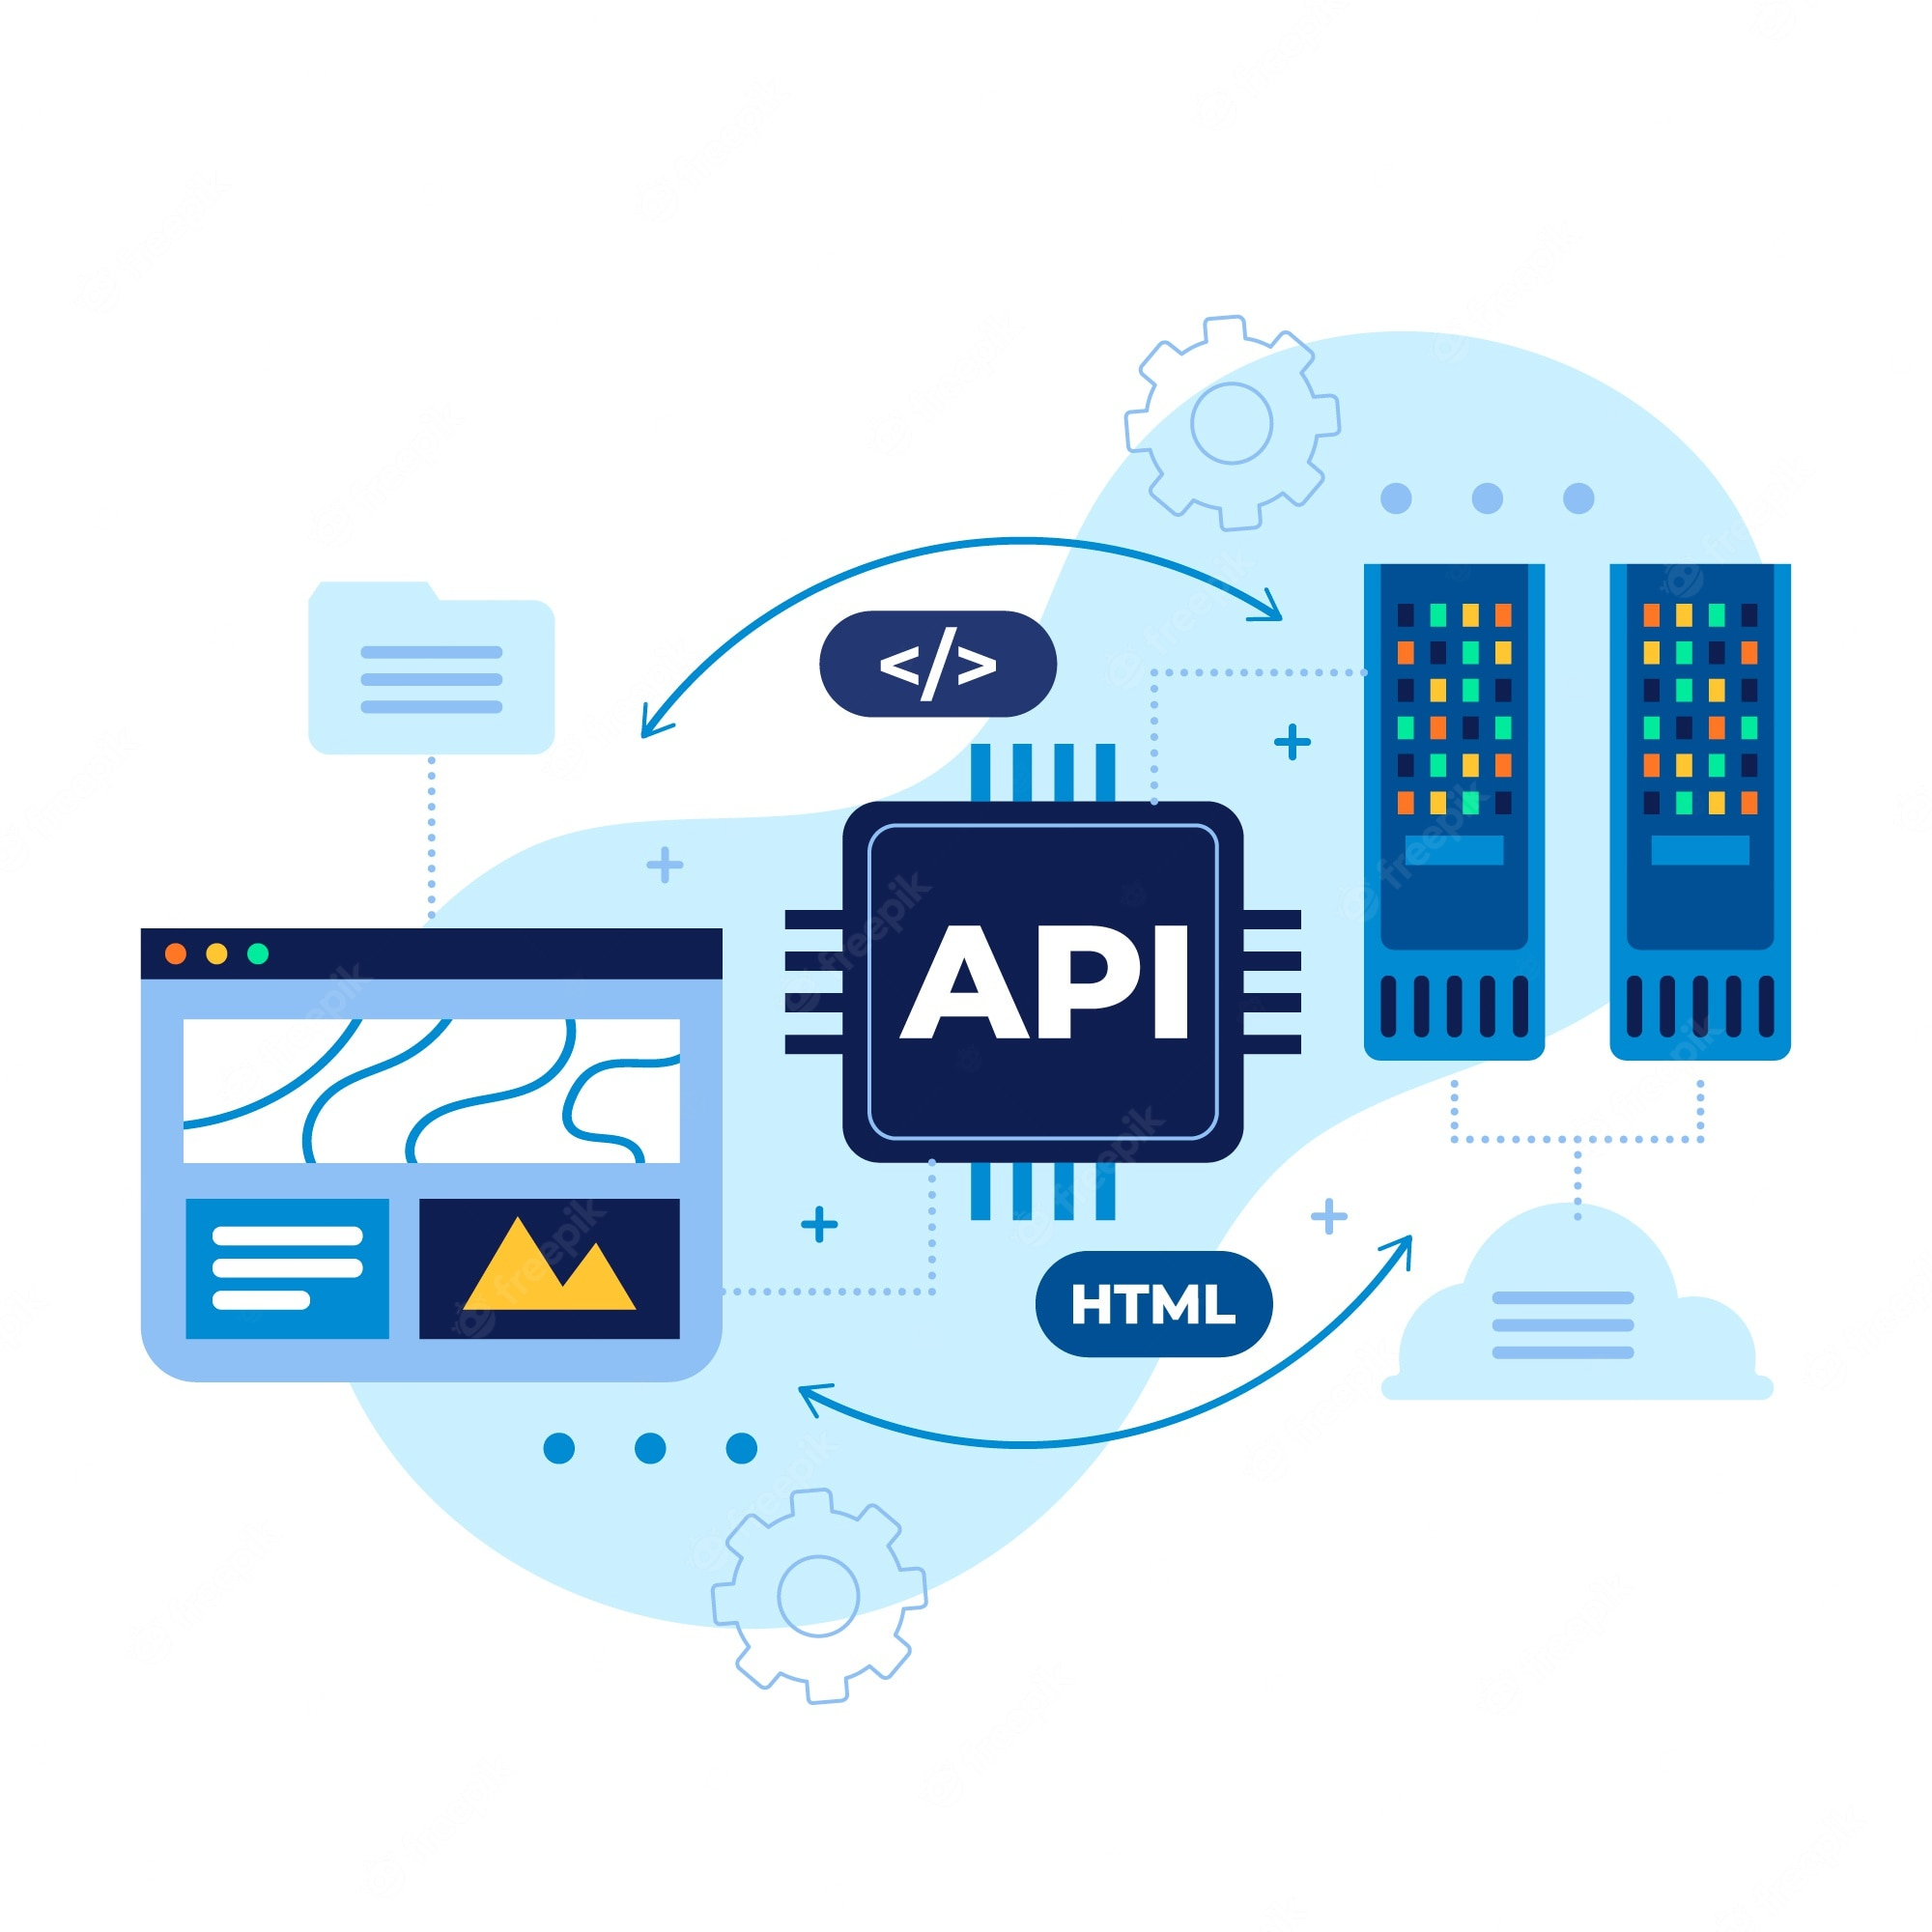
Back End </>

Slide 9
Back End </>
API (Application Programming Interface) adalah cara untuk menghubungkan dan berinteraksi dengan perangkat lunak atau layanan melalui kode yang ditulis oleh pengembang.

Slide 10
Back End </>
REST API
adalah jenis API yang populer digunakan dalam pengembangan web.
REST API menggunakan protokol HTTP untuk mengirim permintaan dan menerima respons, serta mendefinisikan metode HTTP yang berbeda untuk berinteraksi dengan sumber daya.

